Slide 1
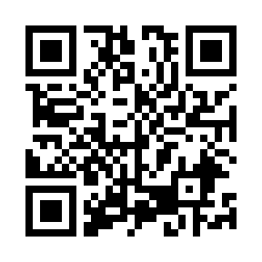
期間限定
・スポンサードプレミアム 60,000PV
・ニュースペイド 30,000PV
肩の力を抜いた自然体な暮らしや着こなし、
ちょっぴり気分が上がるお店や場所、
ナチュラルでオーガニックな食やボディケアなど、
日々、心地よく暮らすための話をお届けします。
主婦と生活社
SHUFU TO SEIKATSU SHA CO.,LTD.
メディアビジネス部
kokoku3@mb.shufu.co.jp
Q 03-3563-5131 📠 03-3563-0531
メルマガ登録
2025年2~5月掲載のタイアップに適用となります

Slide 2
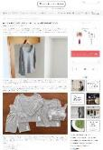
60,000PV！ おしゃれさんを起用した オリジナル記事
『暮らしとおしゃれの編集室』
広告メニュー
期間限定
読者から共感を集める“おしゃれさん”のアサインもできて、新規に取材/撮影した編集部オリジナルの記事を制作。
毎日サイトに来てくださるエンゲージメントの高いファン以外にも、読者に近いより多くのユーザーにリーチできるメニューです。
スポンサードポストプレミアム
料金 | 1,800,000円 ~ 掲載費 G 1,100,000円 ＋ 制作費 N 700,000円~ ※税別料金です。 ※おしゃれさん起用費を含みます。 ※スタジオや遠隔地、モデルなどのご希望がある場合は別途費用が発生します。
想定PV | 60,000PV
計測期間 | 公開日より5週間 掲載期間終了後も暮らしとおしゃれの編集室に記事はアーカイブ
レポート | PV数（合計/日別）、合計クリック数
記事公開日 | 任意の平日でご希望の日時に指定していただけます。 公開ご希望日の30営業日前までにお申し込みください。
誘導枠 | ・新着枠：掲載時 ・トップページスライダー枠：4週間 ・SNS投稿：掲載後3日以内 （X / Facebook / IGストーリーズ投稿 各1回）
注意事項 | ・遠方での取材・撮影が必要な場合は別途費用が発生いたします。 ・GENIEEを使用して外部配信を行い、合計６万PVに致します。 ・運用広告の配信用入稿物については、生成AIを活用する場合がございます。 ・期間内に保証PVに達しない場合、期間を延長して配信いたします ・記事タイトルおよびサムネイルは公開後にも変更する場合がございます。 ・起用モデルにより、アーカイブ不可になる場合がございます。 ・二次利用については各営業担当にご相談ください。 ・SNS投稿には『＃PR（大文字） ＃貴社名もしくは正式なサービス/商品 名』の順にて、ハッシュタグ列冒頭に記載します。
2025年2-5月に掲載
〈１〉撮影・取材あり！
〈２〉アサイン/1名あり！
〈３〉合計60,000PＶ！
2025年2-5月に、タイアップ記事を掲載開始する案件が対象です。
その他の期間の場合も、お気軽にご相談ください。
通常の広告メニューですと
200万円で4万PVですので、
是非この機会にご活用下さい。

Slide 3
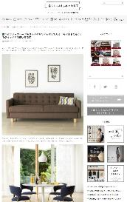
年度末予算にもお使いください。
『暮らしとおしゃれの編集室』
広告メニュー
リリース、写真データ（５点まで掲載可能）などの素材をご用意いただき、編集部で記事を作成いたします。
新製品の告知や、新ブランド認知度アップを目的としたプロモーションに短期間、低料金で制作可能です。
期間限定
ニュースペイド
料金 | G 700,000円 ※税別料金です。 ※制作費を含みます。
想定PV | 30,000PV
計測期間 | 公開日より4週間
レポート | PV数（合計/日別）、合計クリック数
記事公開日 | 任意の平日でご希望の日時に指定していただけます。 公開ご希望日の10営業日前までにお申し込みください。
誘導枠 | ・新着枠：掲載時 ・トップページスライダー枠：4週間 ・SNS投稿：掲載後3日以内 （X / Facebook 各1回）
注意事項 | ・商品概要/情報を編集部が事前に確認。メニュー可否が必須となります ・オリエン、撮影、アサインは無し ・初稿のファクトチェック1回のみ ・GENIEEを使用して外部配信を行い、合計3万PVに致します。 ・運用広告の配信用入稿物については、生成AIを活用する場合がございます。 ・記事タイトルおよびサムネイルは公開後にも変更する場合がございます。 ・二次利用については各営業担当にご相談ください。 ・SNS投稿には『＃PR（大文字） ＃貴社名もしくは正式なサービス/商品名』 の順にて、ハッシュタグ列冒頭に記載します。
2025年2-5月に掲載
〈１〉短納期
〈２〉貴社素材で制作
〈３〉合計30,000PＶ！
2025年2-5月に、クライアント様素材提供のタイアップ記事を掲載開始する案件が対象です。
その他の期間の場合も、お気軽にご相談ください。
クライアント：ディノスコーポレーション様
https://kurashi-to-oshare.jp/life/166251/

Slide 4
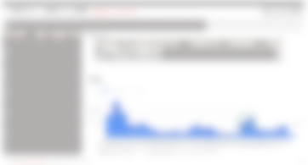
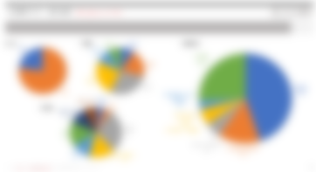
WEB 項目 | PV数（合計/日別）、アクティブユーザー数、セッション数、リンククリック数、CTR、平均エンゲージメント時間、平均セッション継続時間、読了数、読了率、参照元、ユーザー属性データ(性別・年齢、地域)、所感 等
計測 ツール | GoogleAnalytics(GA4)
SNS 項目例 | SNS投稿内容のキャプチャ ブースト広告実施の場合 インプレッション、クリック数、CTRなど
計測 ツール | X ：アナリティクス Instagram / Facebook ：Meta Business Suite YouTube ：YouTube Studio
（レポートイメージ例：要件に合わせてカスタムして作成）
要件
日別の数値
『暮らしとおしゃれの編集室』
レポート
イメージ
リンククリック
読者情報
※レポート項目は各営業にご相談ください。ツールにより取得項目の変更がある場合がございます。

Slide 5
掲載について
※記事およびトップページの掲載には、「sponsored」表記が入ります。
※記事タイトルは、掲載後に変更を行う場合があります。
※記事は、最低１年間はアーカイブされます（モデル、タレント記事は掲載期間が限定される場合があります）。
※対象デバイスはPC・SPです。iPadなどタブレットでの表示は保証しておりません。
※広告掲載につきまして、掲載事例として使用させていただくことがございますが予めご了承ください。
※外部配信を行う場合がございます。
※停電、通信回線の事故、天災等の不可抗力、通信事業者の不履行、インターネットインフラ、第三者の定める規約変更や仕様変更（FacebookやInstagramなどの外部サービスに関するもの）、その他サーバー等のシステム上の不具合、緊急メンテナンスの発生など主婦と生活社の責に帰すべき事由以外の原因により広告掲載契約に基づく債務の全部または一部を履行できなかった場合、主婦と生活社はその責を問われないものとし、当該履行については、当該原因の影響とみなされる範囲まで義務を免除されるものとします。
『暮らしとおしゃれの編集室』
記事制作について
※記事内容は、編集部と相談のうえ決定するものとします。
※原稿のお戻しは、２回までお受けいたします。
※制作期間を１週間以上短くする場合、別途費用（特急料金20万円程度）が発生します。
※遠方への取材が発生する際には、別途交通費・出張費がかかります。
※インタビュー、体験レビューなどは、別途費用が発生する場合があります。
※スポンサードポスト内で他媒体と相互リンクを入れる場合、編集部の審査を通った１媒体のみ設定が可能です。
※スポンサードポスト内での比較表現は不可です。
注意事項
『暮らしとおしゃれの編集室』
注意事項
〈お申込みフォーマット〉
件名
【申込】暮らしとおしゃれの編集室_クライアント名_サービス名
内容
・代理店様会社名
・広告主様会社名/サービス内容 /リンク先URL
・掲載メニュー名
・掲載希望時期
・お申し込み料金 グロス/ネットそれぞれ
・備考
・ご請求書発行月
申込について
※お申し込みは、右記の〈お申込みフォーマット〉内容を新規メールにて作成、宛先を
kokoku3@mb.shufu.co.jpと担当営業をいれてお送りください。
確認後【受領】を返させていただきます。
※申込受領後、広告主様の都合で記事公開日を変更をする場合、違約金が発生する場合があります。

